Slide 1
Kuoro ja lauluyhtyeet

Slide 2
Kuoro
Kuorossa lauletaan moniäänisesti
Kuoro voi olla:
Sekakuoro: SATB
Mieskuoro: TTBB
Naiskuoro: SSAA
Nuorisokuoro: SAB
Lapsikuoro: SA

Slide 3
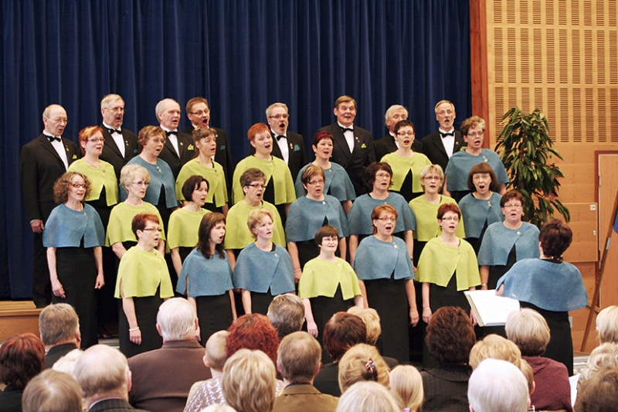
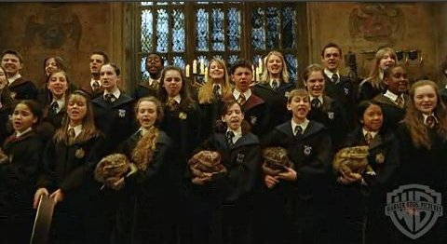
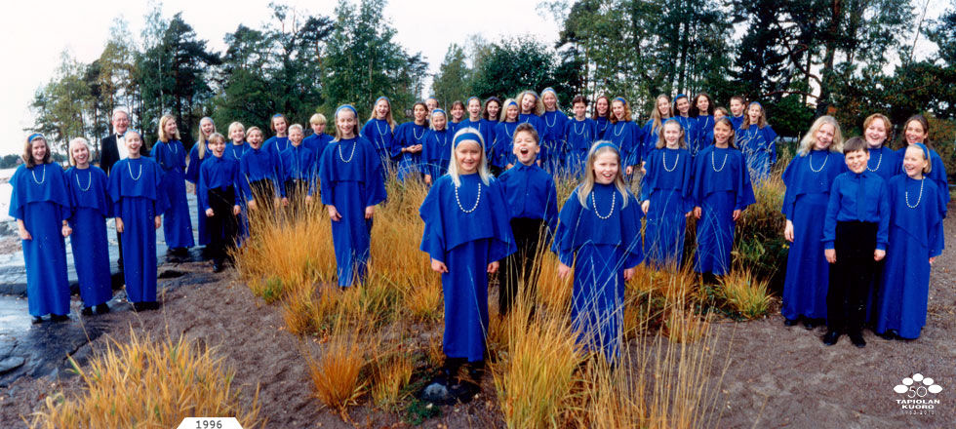
Tylypahkan velhokoulun kuoro
https://www.youtube.com/watch?v=Z2xfpoQx6oI
Lapuan sekakuoro
Mieskuoro Semmarit
https://www.youtube.com/watch?v=Byxv8BiqBcM
https://www.youtube.com/watch?v=JDk0tjtn8hY
Tapiolan kuoro

Slide 4
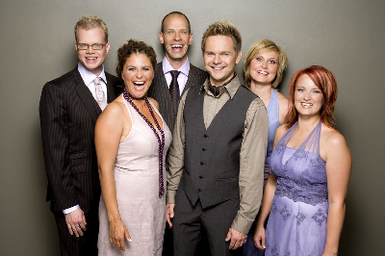
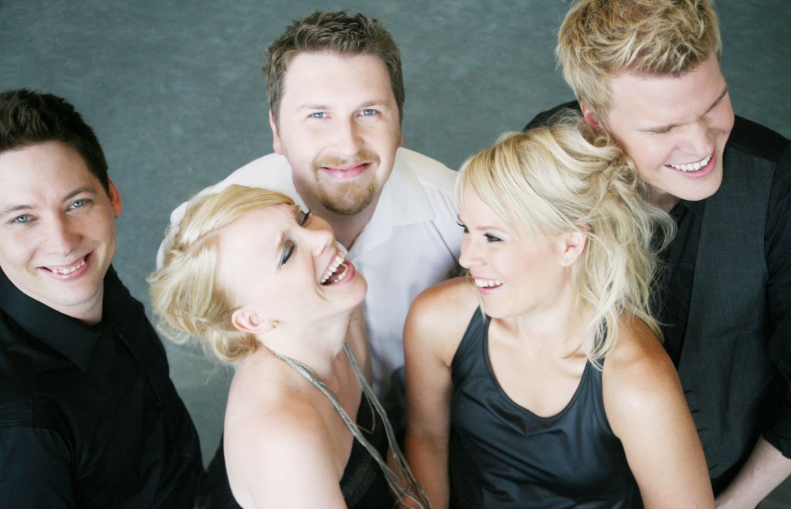
Lauluyhtyeet
Lauluyhtyeessä lauletaan myös moniäänisesti
3-6 laulajaa
Mm. Rajaton ja Club For Five
https://www.youtube.com/watch?v=iW4IIsMHYTo

